Slide 1

Red Sockets
Sistema de Ponto e Folha de Pagamento
Guilherme Gonçalves Silvério
Marcelo Augusto Mendonça
Matheus Alves Aguiar

Slide 2

Sistema de Ponto e Folha de Pagamento
Este trabalho apresenta o desenvolvimento de um Sistema de Captação de Ponto Trabalhista e de um Serviço de Folha de Pagamento resiliente utilizando técnicas de sistemas distribuídos para garantir independência entre cliente e servidor, mesmo em cenários de indisponibilidade.

Slide 3
Sistema de Ponto e Folha de Pagamento
Modelo: Arquitetura baseada em pub/sub.
Componentes:
Cliente
Proxy
Servidor

Slide 4
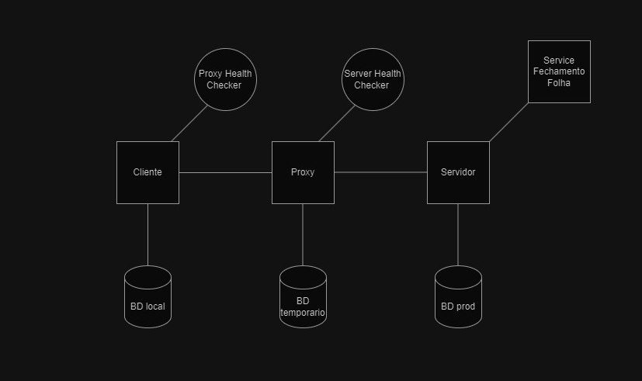
Sistema de Ponto e Folha de Pagamento

Slide 5
Sistema de Ponto e Folha de Pagamento
Tecnologias:
Sockets para comunicação entre cliente-proxy e proxy-servidor.
Conexão HTTP para comunicação entre cliente e serviço de fechamento de folha.
Uso de UUID’s para mitigar a concorrência entre clientes que compartilham o mesmo banco de dados.
Comunicação assíncrona entre sender e receiver.
Health Checks:
Cada health check possui uma thread que ficará verificando a disponibilidade dos serviços de tempo em tempo.
Cliente verifica a disponibilidade do proxy.
Proxy verifica disponibilidade do servidor.

Slide 6
Sistema de Ponto e Folha de Pagamento
Banco de Dados Intermediários:
Diferentes banco de dados usados por cada componente da aplicação no intuito de deixar as falhas independentes trazendo uma chance menor de perda dos dados enviados.
Sincronização:
Dados armazenados em bancos de dados intermediários são sincronizados automaticamente para o banco de dados em prod após os serviços voltarem a ativa.

Slide 7
Sistema de Ponto e Folha de Pagamento
Desafios:
Garantir a sincronização e integridade dos dados entre os serviços.
Implementar uma arquitetura assíncrona para esse tipo de aplicação.
Soluções:
Uso de um banco de dados intermediário.
Implementação de lógica de reconexão automática.

Slide 8
Obrigado!

